Slide 1
Технология работы с данными Entity Framework
Лекция
Лектор Крамар Ю.М.

Slide 2
Содержание
Шаблоны проектирования доступа к данным
Концепция ORM
ADO.NET Entity Framework
Шаблоны Репозиторий и Единица работы (Repository, Unit of Work - UoW)

Slide 3


Шаблоны проектирования доступа к данным
В фокусе - уровень доступа к данным – шаблоны проектирования и технологии реализации доступа к данным

Slide 4
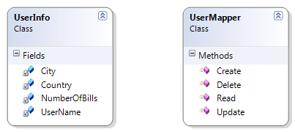
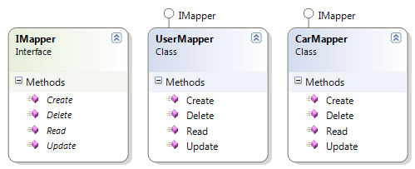
Шаблоны проектирования доступа к данным
Data Mapper – позволяет инкапсулировать логику преобразования данных из объекта в формат данных источника. Таким образом при изменении источника или класса домена, изменения вносятся только в преобразователь:
Можно удачно расширить этот шаблон:

Slide 5
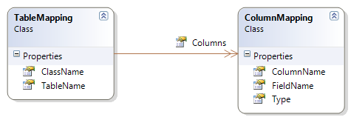
Шаблоны проектирования доступа к данным
Metadata mapping – позволяет максимально убрать дублирование кода доступа к базе:

Slide 6
Концепция ORM

Slide 7
Концепция ORM
ORM (Object-relational mapping - Объектно-реляционное отображение) означает технологию программирования, которая связывает базы данных с концепциями объектно-ориентированных языков программирования, т.е. ORM — прослойка между базой данных и кодом программиста, которая позволяет созданные в программе объекты помещать/считывать в/из БД:
В ООП объекты в программе представляют объекты из реального мира. В качестве примера можно рассмотреть адресную книгу, которая содержит список людей с нулём или более телефонов и нулём или более адресов. В терминах объектно-ориентированного программирования они будут представляться объектами класса «Человек», которые будут содержать следующий список полей: имя, список (или массив) телефонов и список адресов.
Суть задачи состоит в преобразовании таких объектов в форму, в которой они могут быть сохранены в файлах или базах данных, и которые легко могут быть извлечены в последующем, с сохранением свойств объектов и отношений между ними.

Slide 8
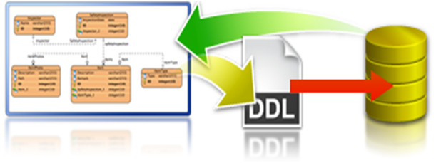
Концепция ORM
Что бы понять, что такое ORM, рассмотрим простой пример:
Классический подход (без ORM):
Код жестко привязан к источнику данных, программисту нужно хорошо знать DDL.
В нашем случае Data Definition Language - это SQL

Slide 9

Концепция ORM
С ORM программист пишет код обращения к базе на используемом языке программирования. ORM преобразует этот код в соответствующий DDL и выполняет обращение к источнику:
Разработано множество пакетов, устраняющих необходимость в преобразовании объектов для хранения в реляционных базах данных.
Некоторые пакеты решают эту проблему, предоставляя библиотеки классов, способных выполнять такие преобразования автоматически. Имея список таблиц в базе данных и объектов в программе, они автоматически преобразуют запросы из одного вида в другой. В результате запроса объекта «человек» (из примера с адресной книгой) необходимый SQL-запрос будет сформирован и выполнен, а результаты «волшебным» образом преобразованы в объекты «номер телефона» внутри программы.

Slide 10
Концепция ORM
С точки зрения программиста система должна выглядеть как постоянное хранилище объектов. Он может просто создавать объекты и работать с ними как обычно, а они автоматически будут сохраняться в реляционной базе данных.
На практике всё не так просто и очевидно. Все системы ORM обычно проявляют себя в том или ином виде, уменьшая в некотором роде возможность игнорирования базы данных. Более того, слой транзакций может быть медленным и неэффективным (особенно в терминах сгенерированного SQL). Все это может привести к тому, что программы будут работать медленнее и использовать больше памяти, чем программы, написанные «вручную».
Но ORM избавляет программиста от написания большого количества кода, часто однообразного и подверженного ошибкам, тем самым значительно повышая скорость разработки. Кроме того, большинство современных реализаций ORM позволяют программисту при необходимости самому жёстко задать код SQL-запросов, который будет использоваться при тех или иных действиях (сохранение в базу данных, загрузка, поиск и т. д.) с постоянным объектом.

Slide 11
Концепция ORM
Фактически ORM – набор шаблонов проектирования, соединенных вместе:
Metadata mapping
Data mapper
Query object
Lazy load
Unit of work и Object collection
И многое другое…
Реализовать свой ORM достаточно тяжело, но возможно, однако уже существует множество готовых решений:
Linq to SQL
ADO.NET Entity Framework
NHibernate
И другие

Slide 12
Entity Framework

Slide 13
Entity Framework
Платформа Entity Framework представляет собой набор технологий ADO.NET, обеспечивающих разработку приложений, связанных с обработкой данных.
Entity Framework позволяет работать с данными в форме специфических для домена объектов и свойств, таких как клиенты и их адреса, без необходимости обращаться к базовым таблицам и столбцам базы данных, где хранятся эти данные. Это дает разработчикам возможность работать с данными на более высоком уровне абстракции, создавать и сопровождать приложения, ориентированные на данные, используя меньше кода, чем в традиционных приложениях.
Notes:
Архитекторам и разработчикам приложений, ориентированных на обработку данных, приходится учитывать необходимость достижения двух совершенно различных целей. Они должны моделировать сущности, связи и логику решаемых бизнес-задач, а также работать с ядрами СУБД, используемыми для сохранения и получения данных.Данные могут распределяться по нескольким системам хранения данных, в каждой из которых применяются свои протоколы, но даже в приложениях, работающих с одной системой хранения данных, необходимо поддерживать баланс между требованиями системы хранения данных и требованиями написания эффективного и удобного для обслуживания кода приложения.

Slide 14
Entity Framework
Entity Framework (EF) — это программная модель, которая представляет собой отражение конструкций базы данных на объектно-ориентированные конструкции.
Используя EF, можно взаимодействовать с реляционными базами данных, не имея дело с кодом SQL (при желании).
Исполняющая среда EF генерирует операторы SQL, соответствующие запросам LINQ к строго типизированным классам (сущностям, Entities).

Slide 15
Entity Framework
Cущности (Entities) - это концептуальная модель физической базы данных, которая отображается на предметную область. Эта модель называется моделью сущностных данных (Entity Data Model — EDM). Не смотря на то, что сущности клиентской стороны в конечном итоге отображаются на таблицу базы данных, жесткая связь между именами свойств сущностных классов и именами столбцов таблиц с данными отсутствует.
Модель EDM представляет собой набор классов клиентской стороны, которые отображаются на физическую базу данных.

Slide 16
Entity Framework
Точкой входа для работы с моделью сущностных данных является класс DbContext. Его основное назначение заключается в том, что он:
Отслеживает сущностные объекты, которые уже извлечены. Если объект запрашивается снова, он берется из контекста объектов.
Хранит информацию состояния сущностей. Вы можете получить информацию о добавленных, модифицированных и удаленных объектах.
Позволяет обновлять объекты из контекста объектов для записи изменений в лежащее в основе хранилище.

Slide 17
Entity Framework
Способы работы с EF:
Data first – генерация сущностей на основании структуры данных в источнике;
Model first – создание сущностей при помощи дизайнера, а затем автогенерация хранилища;
Code first – написание кода, а затем автогенерация сущностей и хранилища.
Подход code first позволяет писать реальный код, а затем вносить изменения в сгенерированную модель и структуру хранилища по ходу внесения изменений:

Slide 18
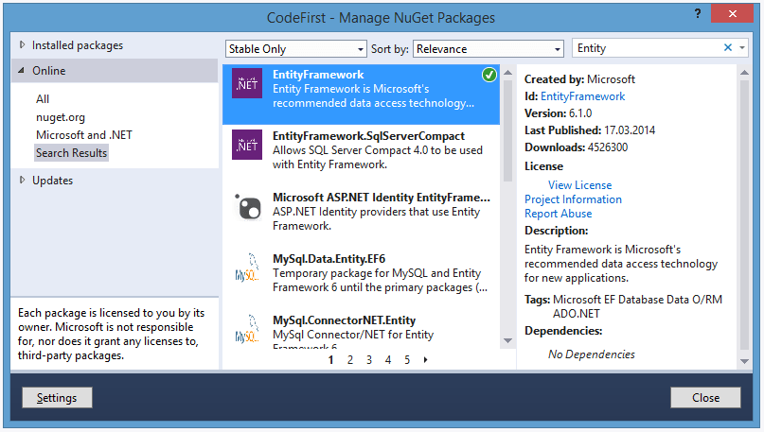
Entity Framework
Для работы с EF необходимо подключить библиотеку:
Notes:
Install-package entityframework
Поставщик ADO.Net - System.Data.Entity.dll

Slide 19
Entity Framework
Подход code first позволяет писать реальный код, а затем вносить изменения в сгенерированную модель и структуру хранилища по ходу внесения изменений:
Имеем классы:
Author с полями:
Blog с полями:
public int AuthorId { get; set; }
public string FirstName { get; set; }
public string LastName { get; set; }
public DateTime Registration { get; set; }
public string Email { get; set; }
public string AvatarUrl { get; set; }
public AuthenticationInfo AuthenticationInfo { get; set; }
public int BlogId { get; set; }
public string Title { get; set; }
public string Discription { get; set; }
public Author Author { get; set; } // ссылается на автора
public DateTime Created { get; set; }
public DateTime LastEntry { get; set; }

Slide 20
Entity Framework
Теперь необходимо сгенерировать модель и хранилище:
Для работы с моделью нужно реализовать класс:
Этот класс наследует DbContext – контекстный объект EF.
Так же надо создать инициализатор для EF:
Тип наследуемого класса сообщает о необходимых действиях при изменении модели.
public class PostITEntities : DbContext
{
public DbSet<Blog> Blogs { get; set; }
public DbSet<Author> Authors { get; set; }
}
public class DBInitializer : DropCreateDatabaseIfModelChanges<PostITEntities>
{ }
Notes:
using System.Data.Entity;

Slide 21
Entity Framework
Проинициализировать EF:
И использовать EF в коде:
protected void Application_Start()
{
System.Data.Entity.Database.SetInitializer(new DBInitializer());
}
private PostITEntities dc = new PostITEntities();
…
var authors = dс.Authors;
foreach(author a in authors)
{
Console.WriteLine("{0}{1}", a.FirstName, a.LastName);
}

Slide 22
Entity Framework
Если не использовать инициализаторы, то необходимо описать конструктор класса контекста и соответствующую ему строку подключения к базе данных:
public class PostITEntities : DbContext
{
public PostITEntities():base("DbConnection")
{ }
public DbSet<Blog> Blogs { get; set; }
public DbSet<Author> Authors { get; set; }
}
<connectionStrings>
<add name="DBConnection" connectionString="data source=(localdb)\v11.0;Initial Catalog=userstore.mdf; Integrated Security=True;"
providerName="System.Data.SqlClient"/>
</connectionStrings>

Slide 23
Entity Framework
Конфигурация EF:
<configSections>
<section name="entityFramework" type="System.Data.Entity.Internal.ConfigFile.EntityFrameworkSection, EntityFramework, Version=6.0.0.0, Culture=neutral, PublicKeyToken=b77a5c561934e089" requirePermission="false" />
</configSections>
<startup>
<supportedRuntime version="v4.0" sku=".NETFramework,Version=v4.5" />
</startup>
<entityFramework>
<defaultConnectionFactory type="System.Data.Entity.Infrastructure.SqlConnectionFactory, EntityFramework" />
<providers>
<provider invariantName="System.Data.SqlClient" type="System.Data.Entity.SqlServer.SqlProviderServices, EntityFramework.SqlServer" />
</providers>
</entityFramework>

Slide 24
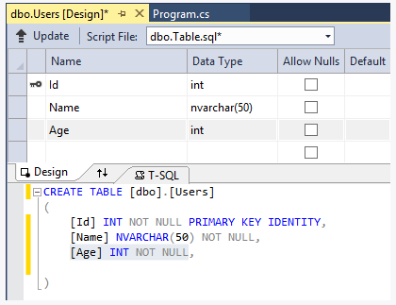
Entity Framework
Подход code first применяется и к уже существующей базе данных.
Например имеется база данных с таблицей Users:

Slide 25
Entity Framework
Создадим конфигурацию для подключения к бд:
<?xml version="1.0" encoding="utf-8"?>
<configuration>
<!--остальное содержимое-->
<connectionStrings>
<add name="UserDB" connectionString="data source=(localdb)\v11.0; AttachDbFilename=|DataDirectory| \userstoredb.mdf;Integrated Security=True;"
providerName="System.Data.SqlClient"/>
</connectionStrings>
</configuration>

Slide 26
Entity Framework
Определим классы модели данных User и контекста UserContext:
public class User
{
public int Id { get; set; }
public string Name { get; set; }
public int Age { get; set; }
}
class UserContext : DbContext
{
public UserContext():
base("UserDB")
{ }
public DbSet<User> Users { get; set; }
}

Slide 27
Entity Framework
Для получения данных определим, например, следующий код консольного приложения:
using(UserContext db = new UserContext())
{
var users = db.Users;
foreach(User u in users)
{
Console.WriteLine("{0}.{1} - {2}", u.Id, u.Name, u.Age);
}
}

Slide 28
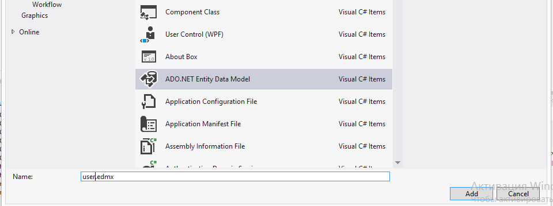
Entity Framework
Подход data first подходит для тех случаев, когда разработчик уже имеет готовую базу данных, а в системе установлен соответствующий провайдер для работы с СУБД. Классы сущностей сгенерируются дизайнером Entity Data Model:

Slide 29
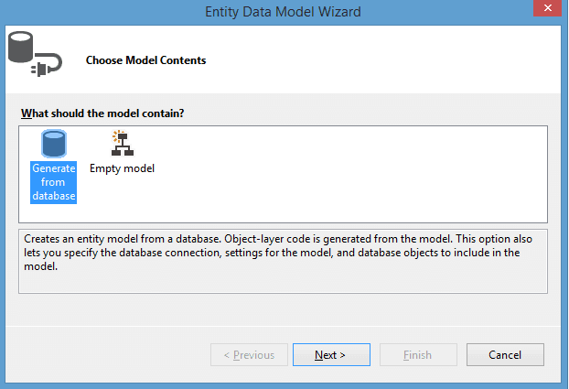
Entity Framework
Генерируем модель из готовой бд:

Slide 30
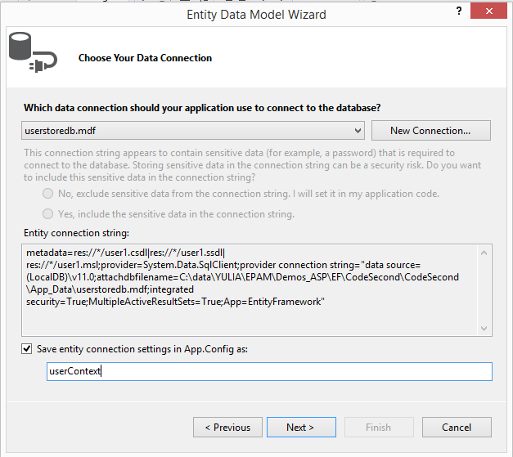
Entity Framework
Выбираем соединение с бд или создаем новое:

Slide 31
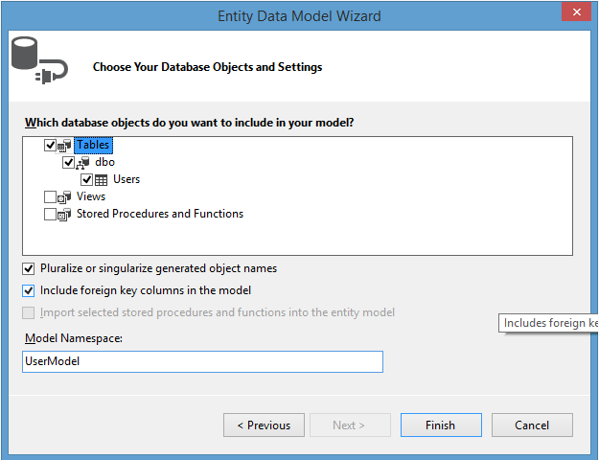
Entity Framework
Определяем содержание модели (таблицы, хранимые процедуры:

Slide 32
Entity Framework
Строка подключения EDM:
<connectionStrings>
<add name="userContext" providerName="System.Data.EntityClient"
connectionString="metadata=res://*/user.csdl|res://*/user.ssdl|res://*/user.msl;provider=System.Data.SqlClient;
provider connection string="data source=HP-PC\SQLEXPRESS;
initial catalog=persondb;integrated security=True;
MultipleActiveResultSets=True;App=EntityFramework"" />
</connectionStrings>

Slide 33
ADO.NET Entity Framework
Entity Framework имеет несколько уровней для отображения таблиц базы данных на объекты:
логический — этот уровень определяет реляционные данные;
концептуальный — этот уровень определяет классы .NET;
отображения — этот уровень определяет отображение классов .NET на реляционные таблицы и ассоциации.
В EF каждый из этих трех уровней фиксируется в XML-файле. В результате использования интегрированных визуальных конструкторов Entity Framework создается Entity Data Model-файл с расширением *.edmx.
Notes:
Этот файл содержит XML-описания сущностей, физической базы данных и инструкции относительно того, как отображать эту информацию между концептуальной и физической моделями.
Таким образом, мы можем через классы, определенные в приложении, взаимодействовать с таблицами из базы данных.

Slide 34
Entity Framework
Логический уровень определен на языке SSDL (Store Schema Definition Language — язык определения схемы хранилища) и определяет структуру таблиц базы данных и их отношений.
<!-- SSDL content -->
<EntityType Name="Users">
<Key>
<PropertyRef Name="Id" />
</Key>
<Property Name="Id" Type="int" Nullable="false" StoreGeneratedPattern="Identity" />
<Property Name="Name" Type="nvarchar" Nullable="false" MaxLength="50" />
<Property Name="Age" Type="int" Nullable="false" />
</EntityType>

Slide 35
Entity Framework
Концептуальный уровень определяет классы .NET. Этот уровень создается на языке CSDL (Conceptual Schema Definition Language — язык концептуального определения схемы):
<!-- CSDL content -->
<EntityType Name="User">
<Key>
<PropertyRef Name="Id" />
</Key>
<Property Name="Id" Type="Int32" Nullable="false" p1:StoreGeneratedPattern="Identity" />
<Property Name="Name" Type="String" Nullable="false" MaxLength="50" Unicode="true" FixedLength="false" />
<Property Name="Age" Type="Int32" Nullable="false" />
</EntityType>

Slide 36
Entity Framework
Уровень отображения отображает определение типа сущности с CSDL на SSDL, используя язык MSL (Mapping Specification Language — язык спецификации отображения).
<!-- MSL content -->
<EntitySetMapping Name="Users">
<EntityTypeMapping TypeName="userstoredbModel.User">
<MappingFragment StoreEntitySet="Users">
<ScalarProperty Name="Id" ColumnName="Id" />
<ScalarProperty Name="Name" ColumnName="Name" />
<ScalarProperty Name="Age" ColumnName="Age" />
</MappingFragment>
</EntityTypeMapping>
</EntitySetMapping>
Notes:
Уровень отображения отображает определение типа сущности с CSDL на SSDL, используя язык MSL (Mapping Specification Language — язык спецификации отображения). Следующая спецификация включает элемент Mapping, содержащий элемент EntityTypeMapping для ссылки на тип User языка CSDL

Slide 37
Entity Framework
Папка obj\Debug\edmxResourcesToEmbed содержит три XML-файла EDM-модели, основанные на содержимом файла *.edmx:
user.csdl,
user.msl,
user.ssdl.
Данные в этих файлах будут встроены в сборку как двоичные ресурсы.
Таким образом, приложение .NET обладает всей информацией, необходимой для понимания концептуального, физического и уровня отображения модели EDM.

Slide 38
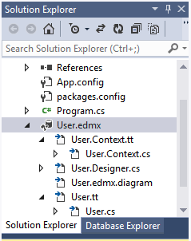
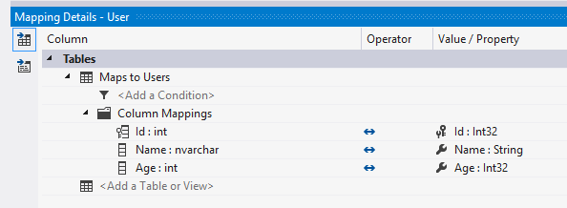
Entity Framework
Просмотр содержимого модели User.edmx
и отображения (Mapping) :
Notes:
в папке obj\Debug\edmxResourcesToEmbed три XML-файла, основанные на содержимом файла *.edmx: user.csdl, user.msl, user.ssdl

Slide 39

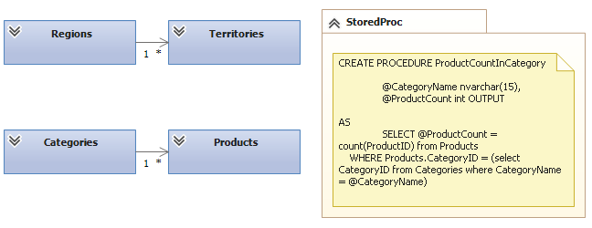
Entity Framework
Создадим модель.edmx на основе готовой базы данных NORTHWND.mdf, в которую включим использование таблиц Categories, Products, Regions и Territories, а также хранимой процедуры ProductCountInCategory, принимающей строку и возвращающую целое:

Slide 40
Entity Framework
Строка подключения EDM:
<connectionStrings>
<add name="productContext" connectionString="metadata=res://*/product.csdl|res://*/product.ssdl|res://*/product.msl;provider=System.Data.SqlClient;provider connection string=&quot;data source=(LocalDB)\v11.0;attachdbfilename=C:\data\YULIA\EPAM\Demos_ASP\EF\simpleEF\EFwork1\App_Data\NORTHWND.mdf;integrated security=True;MultipleActiveResultSets=True;App=EntityFramework&quot;" providerName="System.Data.EntityClient" />
</connectionStrings>

Slide 41
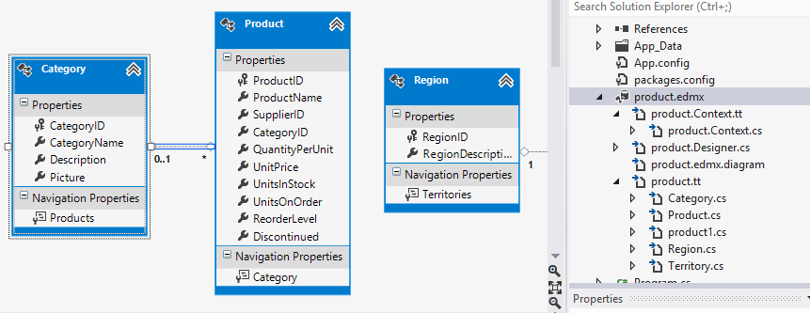
Entity Framework
Сгенерированная EDM:

Slide 42
Entity Framework
Содержимое класса контекста EDM:
public partial class productContext : DbContext
{
public productContext()
: base("name=productContext"){}
public DbSet<Category> Categories { get; set; }
public DbSet<Product> Products { get; set; }
public DbSet<Region> Regions { get; set; }
public DbSet<Territory> Territories { get; set; }
public virtual int ProductCountInCategory(string categoryName, ObjectParameter productCount)
{
var categoryNameParameter = categoryName != null ?
new ObjectParameter("CategoryName", categoryName) :
new ObjectParameter("CategoryName", typeof(string));
return ((IObjectContextAdapter)this).ObjectContext.ExecuteFunction("ProductCountInCategory", categoryNameParameter, productCount);
}}

Slide 43
Entity Framework
Сегодня подход data first, включающий в себя создание модели .edmx используется не часто, и широкое распространение нашел подход code first как для создания бд через фреймворк EF так и использования уже существующей.

Slide 44
Entity Framework
CRUD-операции в Entity Framework (контекст db содержит коллекцию сущностей Region):
public DbSet<Region> Regions { get; set; }
var region = new Region { RegionID = regionID, RegionDescription = regionDescription };
db.Regions.Add(region);
db.SaveChanges();
region.RegionDescription = regionDescription;
db.Entry(region).State = System.Data.EntityState.Modified;
db.SaveChanges();
Region region = db.Regions.FirstOrDefault(r => r.RegionID == regionID);
if (region != null)
{
db.Regions.Remove(region);
db.SaveChanges();
}

Slide 45
Linq to Entities
Запросы LINQ to Entities должны быть преобразованы в SQL-запросы. Преобразование выполняется ORM-провайдером EntityClient, представляющим интерфейс для взаимодействия с провайдером ADO.NET для SQL Server.
Провайдер обеспечивает создание и использование служебных объектов EntityClient:
EntityConnection - для взаимодействия с БД
EntityCommand – для передачи запросов к БД
EntityDataReader – для извлечения данных из БД
Notes:
Однако разработчику не надо напрямую взаимодействовать с этими объектами, фреймворк все сделает за него. Задача же разработчика сводится в основном к написанию запросов к базе данных с помощью LINQ.

Slide 46
Linq to Entities
При получении и обработке данных из БД с помощью технологии EF имеем дело с Linq to Entities и Linq to Objects.
Например, описаны связанные сущности EF Company и Phone:
public class Company
{
public int Id { get; set; }
...
public ICollection<Phone> Phones { get; set; }
public Company()
{
Phones = new List<Phone>();
}
}
public class Phone
{
public int Id { get; set; }
...
public int CompanyId { get; set; }
public Company Company { get; set; }
}

Slide 47
Linq to Entities
Для работы с сущностями описан контекст DBContext и выполнен Linq-запрос через контекст:
Linq-запрос превратится в SQL-запрос SELECT ... FROM ... WHERE
Однако в запросе
Первый Where - транслируется в выражение SQL.
Второй Where - обращение к списку в памяти и выполнение запроса Linq to Object
using(PhoneContext db = new PhoneContext())
{
var phones = db.Phones.Where(p=> p.CompanyId == 1);
}
var phones = db.Phones.Where(p=> p.CompanyId == 1).ToList().Where(p=> p.Id<10);
Notes:
используются два метода Where, но их реализация будет различной. В первом случае, db.Phones.Where(p=> p.CompanyId == 1) транслируется в выражение SQL, которое было рассмотрено выше. Далее метод ToList() по результатам запроса создает список в памяти компьютера. После этого мы уже имеем дело со списком в памяти, а не с базой данных. И далее вызов Where(p=> p.Id<10) будет обращаться к списку в памяти и будет представлять Linq to Object.

Slide 48
Linq to Entities
Навигационные свойства и lazy loading
В реальности в базе данных может быть не одна, а несколько таблиц, которые связаны между собой различными связями.
class Team{
public int Id { get; set; }
public string Name { get; set; } // название команды
public string Coach { get; set; } // тренер
}
class Player{
public int Id { get; set; }
public string Name { get; set; }
public string Position { get; set; }
public it Age { get; set; }
public int? TeamId { get; set; }
public Team Team { get; set; }
}
Notes:
Допустим, для каждого футболиста может быть определена футбольная команда, в которой он играет. И, наоборот, в одной футбольной команде могут играть несколько футболистов. То есть в данном случае у нас связь один-ко-многим (one-to-many).

Slide 49
Linq to Entities
Внешний ключ состоит из обычного свойства и навигационного.
Свойство public Team Team { get; set; } в классе Player называется навигационным свойством - при получении данных об игроке оно будет автоматически получать данные из БД.
Вторая часть внешнего ключа - свойство TeamId. Чтобы в связке с навигационным свойством образовать внешний ключ оно должно принимать одно из следующих вариантов имени:
Имя_навигационного_свойства + Имя ключа из связанной таблицы (TeamId)
Имя_класса_связанной_таблицы + Имя ключа из связанной таблицы (TeamId)
Если тип обычного свойства во внешнем ключе - int?, то есть допускает значения null, то при создании бд соответствующее поле сможет принимать значения NULL: [TeamId] INT NULL, если int, то поле имело бы ограничение NOT NULL, а внешний ключ определял бы каскадное удаление.
Notes:
Если тип обычного свойства во внешнем ключе определяется как int?, то есть допускает значения null, то при создании базы данных соответствующее поле так будет принимать значения NULL: [TeamId] INT NULL.
Однако если мы изменим в классе Player тип TeamId на просто int: public int TeamId { get; set; }, то в этом случае соответствующее поле имело бы ограничение NOT NULL, а внешний ключ определял бы каскадное удаление:

Slide 50
Linq to Entities
Получение данных жадной загрузкой (eager loading). Ее суть заключается в том, чтобы использовать для подгрузки связанных по внешнему ключу данных метод Include
using(SoccerContext db = new SoccerContext())
{
IEnumerable<Player> players = db.Players.Include(p=>p.Team);
foreach(Player p in players)
{
MessageBox.Show(p.Team.Name);
}
}
Notes:
"жадная загрузка" или eager loading. Ее суть заключается в том, чтобы использовать для подгрузки связанных по внешнему ключу данных метод Include.
Без использования метода Include мы бы не могли бы получить связанную команду и ее свойства: p.Team.Name

Slide 51
Linq to Entities
Получение данных ленивой загрузкой (lazy loading). При первом обращении к объекту, если связанные данные не нужны, то они не подгружаются. Однако при первом же обращении к навигационному свойству эти данные автоматически подгружаются из бд. Классы, использующие ленивую загрузку, должны быть публичными, а их свойства должны иметь модификаторы public и virtual.
class Team{
…
public virtual ICollection<Player> Players { get; set; }
public Team()
{
Players = new List<Player>();
}}
class Player{
…
public int? TeamId { get; set; }
public virtual Team Team { get; set; }
}

Slide 52
Linq to Entities
Связи один-к-одному между сущностями EF:
public class User
{
public int Id { get; set; }
public string Login { get; set; }
public string Password { get; set; }
public UserProfile Profile { get; set; }
}
public class UserProfile
{
[Key]
[ForeignKey("User")]
public int Id { get; set; }
public string Name { get; set; }
public int Age { get; set; }
public User User { get; set; }
Notes:
В этой связи между классами класс UserProfile является дочерним или подчиненным по отношению к классу User. И чтобы установить связь одни к одному, у подчиненного класса устанавливается свойство идентификатора, которое называется также, как и идентификатор в основном классе. То есть в классе User свойство называется Id, то и в UserProfile также свойство называется Id. Если бы в классе User свойство называлось бы UserId, то такое же название должно было быть и в UserProfile.
И в классе UserProfile над этим свойством Id устанавливаются два атрибута: [Key], который показывает, то это первичный ключ, и [ForeignKey], который показывает, что это также и внешний ключ. Причем внешний ключ к таблице объектов User.
Соответственно классы User и UserProfile имеют ссылки друг на друга.

Slide 53
Linq to Entities
Связи один-ко-многим между сущностями EF:
public class Player
{
public int Id { get; set; }
public string Name { get; set; }
public string Position { get; set; }
public int Age { get; set; }
public int? TeamId { get; set; }
public Team Team { get; set; }
}
Notes:
Связь один-ко-многим реализуется, если одна модель хранит ссылку на один объект другой модели, а вторая модель может ссылаться на коллекцию объектов первой модели.
При удалении объектов, связанных отношением "один-ко-многим" нам надо учитывать то, что по умолчанию даже если внешний ключ допускает значение null (как в данном случае свойство TeamId в классе Player), мы не сможем просто так удалить одну модель, если она имеет ссылки на другую модель. Например, удаление команды в данном случае выльется в ошибку, если какой-то объект Player имеет ссылку на эту команду.

Slide 54
Linq to Entities
Связи один-ко-многим между сущностями EF:
public class Team
{
public int Id { get; set; }
public string Name { get; set; } // название команды
public ICollection<Player> Players { get; set; }
public Team()
{
Players = new List<Player>();
}
}

Slide 55
Linq to Entities
Связи многие-ко-многим между сущностями EF:
public class Player
{
public int Id { get; set; }
public string Name { get; set; }
public int Age { get; set; }
public ICollection<Team> Teams { get; set; }
public Player()
{
Teams = new List<Team>
}
}
Notes:
На протяжении всей жизни футболист может поиграть в различных командах, а в одной команде может поиграть множество разных футболистов.
Обе модели имеют свойства-коллекции, через которые и будет осуществляться связь многие-ко-многим. В итоге, если мы используем CodeFirst, то автоматически будет создаваться база данных со следующей схемой: создается промежуточная таблица, которая хранит наборы пар Player-Team. И если бы мы использовали подход Database First, то нам надо было также создать эту таблицу. Удаление игрока из списка команды будет означать удаление строки из таблицы TeamPlayers, в которой id игрока сопоставляется id команды.

Slide 56
Linq to Entities
Связи многие-ко-многим между сущностями EF:
public class Team
{
public int Id { get; set; }
public string Name { get; set; } // название команды
public ICollection<Player> Players { get; set; }
public Team()
{
Players = new List<Player>();
}
}
Notes:
На протяжении всей жизни футболист может поиграть в различных командах, а в одной команде может поиграть множество разных футболистов.
Обе модели имеют свойства-коллекции, через которые и будет осуществляться связь многие-ко-многим. В итоге, если мы используем CodeFirst, то автоматически будет создаваться база данных со следующей схемой: создается промежуточная таблица, которая хранит наборы пар Player-Team. И если бы мы использовали подход Database First, то нам надо было также создать эту таблицу. Удаление игрока из списка команды будет означать удаление строки из таблицы TeamPlayers, в которой id игрока сопоставляется id команды.

Slide 57
Linq to Entities
Так как для сущностей характерно наличие поля Id, то к методам Linq First()/FirstOrDefault(), в DbSet добавлен метод Find():
Также работают операции сортировки OrderBy, ThenBy, объединения двух и более наборов Join, группировки GroupBy, операции с множествами: объединение Union, пересечение Intersect, разность Except, агрегатные операции.
Phone myphone = db.Phones.Find(3); // получение элемента с id=3
Это аналог:
Phone myphone = db.Phones.FirstOrDefault(p=>p.Id==3);
if(myphone!=null)
Console.WriteLine(myphone.Name);
Notes:
Использование метода FirstOrDefault() является более гибким, так как если выборка пуста, то он вернет значение null. А метод First() в той же ситуации выбросит ошибку.
Множества: http://metanit.com/sharp/entityframework/4.6.php

Slide 58
Linq to Entities
Когда контекст данных извлекает данные из базы данных, Entity Framework помещает извлеченные объекты в кэш и отслеживает изменения, которые происходят с этими объектами вплоть до использования метода SaveChanges(), который фиксирует все изменения в базе данных. Но не всегда необходимо отслеживать изменения. Например, нам надо просто вывести данные для просмотра.
Чтобы данные не помещались в кэш, применяется метод AsNoTracking(). При его применении возвращаемые из запроса данные не кэшируются. А это означает, что Entity Framework не производит какую-то дополнительную обработку и не выделяет дополнительное место для хранения извлеченных из БД объектов.
Метод AsNoTracking() применяется к набору IQueryable операции.
IEnumerable<Book> books2 = db.Books
.Where(b => b.Price > 200)
.AsNoTracking().ToList();
Notes:
различия будут заметны на больших объемах данных в сотни и тысячи объектов.

Slide 59
Linq to Entities
Методы расширений LINQ могут возвращать два объекта: IEnumerable и IQueryable
IEnumerable - System.Collections. Объект IEnumerable представляет набор данных в памяти и может перемещаться по этим данным только вперед. Запрос к IEnumerable выполняется немедленно и полностью, поэтому получение данных приложением происходит быстро. При выполнении запроса IEnumerable загружает все данные, и если нам надо выполнить их фильтрацию, то сама фильтрация происходит на стороне клиента.
IQueryable - System.Linq. Объект IQueryable предоставляет удаленный доступ к базе данных и позволяет перемещаться по данным как в прямом порядке от начала до конца, так и в обратном порядке. В процессе создания запроса, возвращаемым объектом которого является IQueryable, происходит оптимизация запроса. В итоге в процессе его выполнения тратится меньше памяти, меньше пропускной способности сети, но в то же время он может обрабатываться чуть медленнее, чем запрос, возвращающий объект IEnumerable.

Slide 60
Linq to Entities
С IEnumerable фильтрация результата, обозначенная с помощью метода Where (p=>p.Id>id), будет идти уже после выборки из бд в самом приложении:
Чтобы совместить фильтры:
С IQueryable все методы суммируются, запрос оптимизируется, и только потом происходит выборка из базы данных:
Если нужен весь набор возвращаемых данных - IEnumerable, предоставляющий максимальную скорость. Если нужны только отфильтрованные данные - IQueryable.
IEnumerable<Phone> phoneIEnum = db.Phones;
phoneIEnum = phoneIEnum.Where(p => p.Id > id);
IEnumerable<Phone> phoneIEnum = db.Phones.Where(p => p.Id > id);
IQueryable<Phone> phoneIQuer = db.Phones;
phoneIQuer=phoneIQuer.Where(p => p.Id > id);
Notes:
http://metanit.com/sharp/entityframework/1.4.php

Slide 61
SQL в Entity Framework
SQL в EF:
// выборка
using(PhoneContext db = new PhoneContext())
{
var comps = db.Database.SqlQuery<Company>("SELECT * FROM Companies");
foreach (var company in comps)
Console.WriteLine(company.Name);
}
// выборка (SQL с параметром)
using(PhoneContext db = new PhoneContext())
{
System.Data.SqlClient.SqlParameter param = new System.Data.SqlClient.SqlParameter("@name", "%Samsung%");
var phones = db.Database.SqlQuery<Phone>("SELECT * FROM Phones WHERE Name LIKE @name",param);
foreach (var phone in phones)
Console.WriteLine(phone.Name);
}

Slide 62
SQL в Entity Framework
SQL в EF:
// вставка
int numberOfRowInserted = db.Database.ExecuteSqlCommand("INSERT INTO Companies (Name) VALUES ('HTC')");
// обновление
int numberOfRowUpdated = db.Database.ExecuteSqlCommand("UPDATE Companies SET Name='Nokia' WHERE Id=3");
// удаление
int numberOfRowDeleted = db.Database.ExecuteSqlCommand("DELETE FROM Companies WHERE Id=3");
// вызов хранимой процедуры
using(PhoneContext db = new PhoneContext())
{
System.Data.SqlClient.SqlParameter param = new System.Data.SqlClient.SqlParameter("@name", "Samsung");
var phones = db.Database.SqlQuery<Phone>("GetPhonesByCompany @name",param);
foreach (var p in phones)
Console.WriteLine("{0} - {1}", p.Name, p.Price);
}
Notes:
Параметр в методе SqlQuery принимает название процедуры, после которого идет перечисление параметров: GetPhonesByCompany @name

Slide 63
Аннотации
Аннотации представляют настройку сопоставления моделей и таблиц с помощью атрибутов. Большинство классов аннотаций располагаются в пространстве System.ComponentModel. DataAnnotations:
Key - установка свойства в качестве первичного ключа
DatabaseGenerated(DatabaseGeneratedOption.Identity) - автогенерация значения (для Id по умолчанию)
Required - обязательное значение свойства
MaxLength и MinLength - ограничения на длину значения свойства
Table и Column - сопоставление с таблицей БД и столбцом

Slide 64
Аннотации
public class Customer
{
[Key,DatabaseGenerated(DatabaseGeneratedOption.Identity)]
public int CustomerId { get; set; }
[Required]
[MaxLength(30)]
public string FirstName { get; set; }
public string LastName { get; set; }
[Range(8, 100)]
[Column("ModelAge")]
public int Age { get; set; }
[Column(TypeName = "image")]
public byte[] Photo { get; set; }
public int? RegionId { get; set; }
// внешним ключом для связи с моделью Region будет служить свойство RegId,а не Region
[ForeignKey("RegId")]
public Region Region { get; set; }
}
Notes:
http://professorweb.ru/my/entity-framework/6/level1/1_4.php
http://metanit.com/sharp/entityframework/6.3.php

Slide 65
Fluent API
Настройка соглашений о конфигурации базы данных с помощью аннотаций является довольно простой, но она не может обеспечить проецирование сложной конфигурации, например создания отношения many-to-many между таблицами. Fluent API дает доступ к таким настройкам.
Преимуществом Fluent API перед аннотациями является то, что он не засоряет код модели и организует взаимосвязь модели с контекстом данных.
Fluent API передает контексту дополнительные данные для конфигурации, благодаря переопределению метода DbContext.OnModelCreating(), который вызывается перед тем, как контекст построит сущностную модель данных
protected override void OnModelCreating(DbModelBuilder modelBuilder)
Notes:
http://professorweb.ru/my/entity-framework/6/level1/1_4.php
http://metanit.com/sharp/entityframework/6.1.php

Slide 66
Fluent API
public class SampleContext : DbContext
{
public SampleContext() : base("MyShop")
{ }
public DbSet<Customer> Customers { get; set; }
public DbSet<Order> Orders { get; set; }
protected override void OnModelCreating(DbModelBuilder modelBuilder)
{
// настройка полей с помощью Fluent API
modelBuilder.Entity<Customer>()
.Property(c => c.FirstName).IsRequired().HasMaxLength(30);
modelBuilder.Entity<Customer>()
.Property(c => c.Email).HasMaxLength(100);
modelBuilder.Entity<Customer>()
.Property(c => c.Photo).HasColumnType("image");
// настройка таблицы
modelBuilder.Entity<Customer>().ToTable("NewName_Customer");
}
}
Notes:
http://professorweb.ru/my/entity-framework/6/level1/1_4.php
http://metanit.com/sharp/entityframework/6.1.php

Slide 67
Шаблон Репозиторий (Repository)

Slide 68
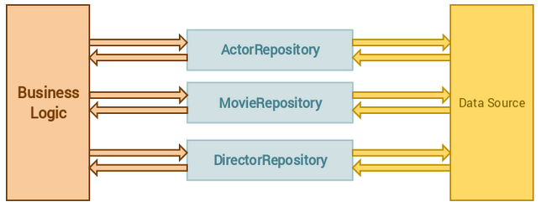
Шаблон Репозиторий
Одним из наиболее часто используемых паттернов при работе с данными является паттерн 'Репозиторий'. Репозиторий позволяет абстрагироваться от конкретных подключений к источникам данных, используемых в программной системе, и является промежуточным звеном между классами, непосредственно взаимодействующими с данными, и остальной программой.

Slide 69
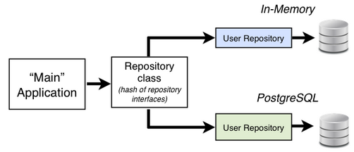
Шаблон Репозиторий
Реализации репозиториев можно подменять, изменяя источники данных. Классы, использующие данные, поставляемые репозиториями, от типа источника данных никак не зависят

Slide 70
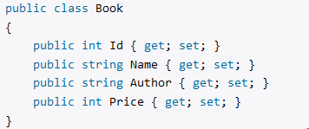
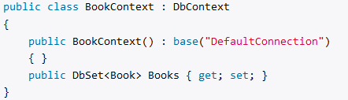
Репозиторий
В программе есть следующий класс модели
И класс контекста данных

Slide 71
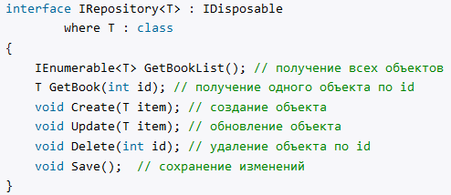
Репозиторий
определим интерфейс репозитория

Slide 72
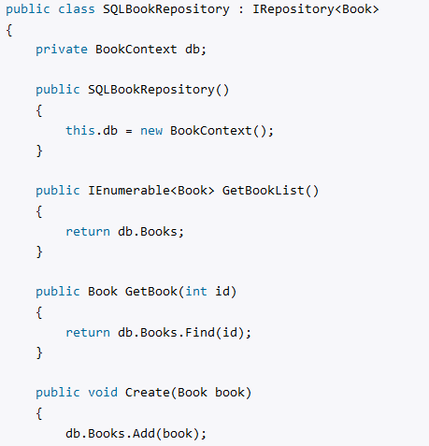
Репозиторий
создадим реализацию репозитория для MS SQL Server

Slide 73
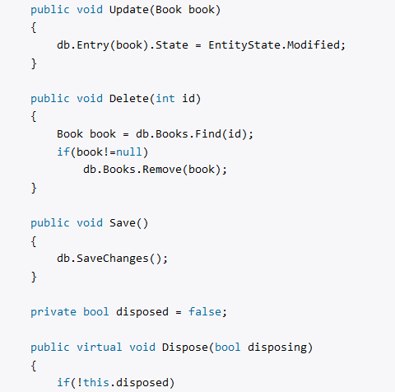
Репозиторий
создадим реализацию репозитория для MS SQL Server

Slide 74
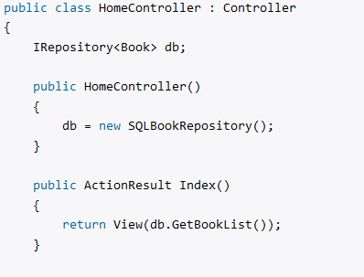
Репозиторий
применим репозиторий в контроллере

Slide 75
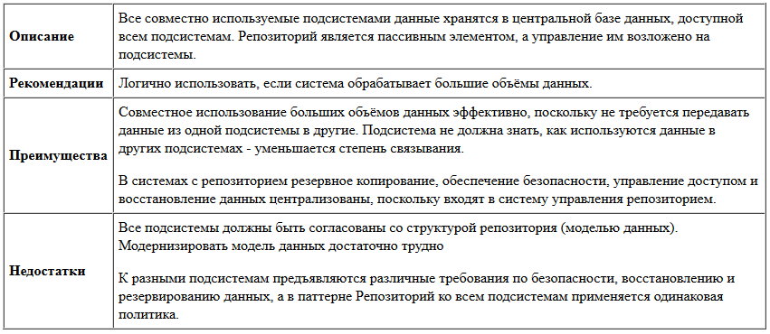
Репозиторий

Slide 76
Шаблон Единица работы (Unit of Work - UoW)

Slide 77
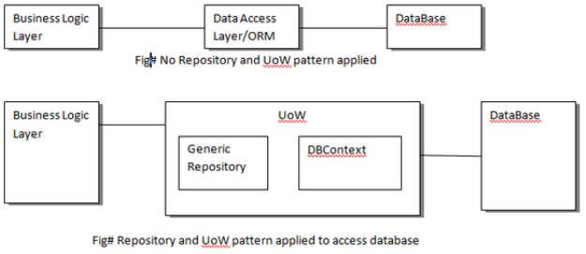
Шаблон Единица работы
Паттерн Unit of Work позволяет систематизировать работу с различными репозиториями и дает уверенность, что все репозитории будут использовать один и тот же контекст данных.

Slide 78
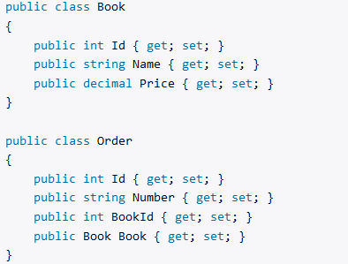
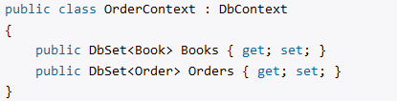
Единица работы
Допустим, есть следующая пара моделей
И контекст данных

Slide 79
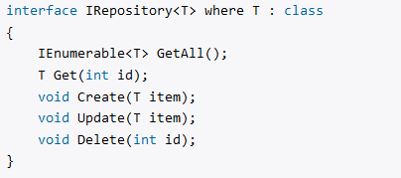
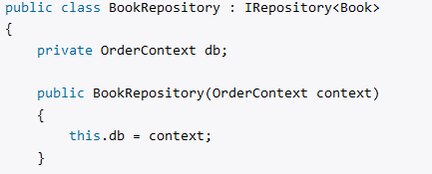
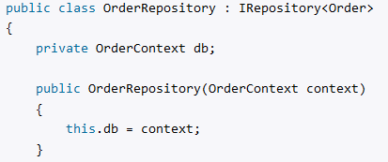
Единица работы
определен интерфейс репозитория и созданы две его отдельных реализации

Slide 80
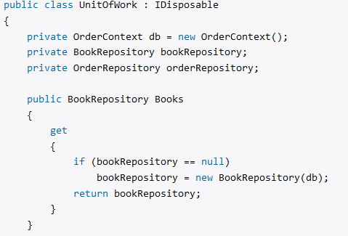
Единица работы
Создается класс – точка входа в контекст данных с репозиториями

Slide 81
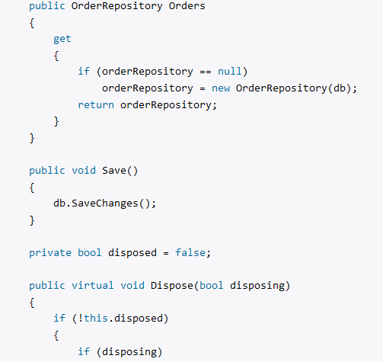
Единица работы
Создается класс – точка входа в контекст данных с репозиториями

Slide 82
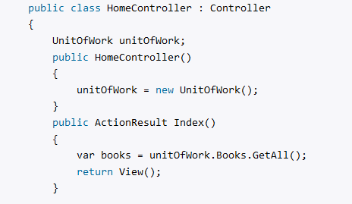
Единица работы
применим единицу работы в контроллере

Slide 83
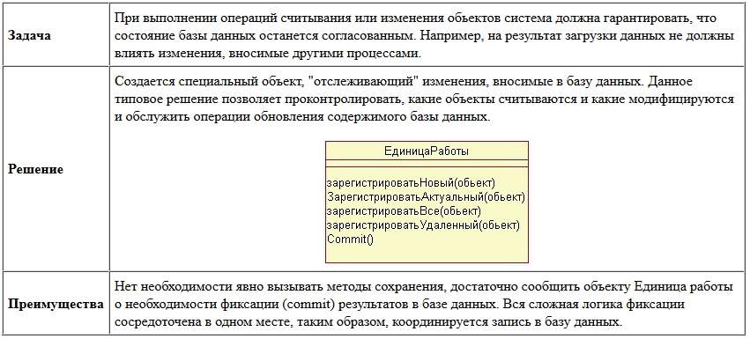
Единица работы

Slide 84
Технология работы с данными Entity Framework
Ресурсы:
Э. Троелсен Язык программирования C# 5.0 и платформа .NET 4.5
https://msdn.microsoft.com/ru-ru/library/bb399567%28v=vs.110%29.aspx
http://metanit.com/sharp/entityframework/1.1.php

